Slide 1
Лекция 8. BroadcastReceiver Нотификации

Slide 2
Широковещательный слушатель
Компонент приложения, получающий системные события
В принципе обычный слушатель, но для особых сообщений.
Например, о том, что пришла sms.
Возможно получать и свои события

Slide 3
Как работает
Вы регистрируете те события, которые хотите получать
Приемник будет получать intent, когда событие происходит
Например, BOOT_COMPLETED, когда происходит загрузка, чтобы стартовать свою службу.
Это могут быть обычные текстовые сообщения
Или кастомные

Slide 4
System Broadcasts
Частоиспользуемые системные вещания
Событие | Описание
Intent.ACTION_BOOT_COMPLETED | Загрузка устройства завершена. Требуется android.permission.RECEIVE_BOOT_COMPLETED permission.
Intent.ACTION_POWER_CONNECTED | Устройство присоединили к сети
Intent.ACTION_POWER_DISCONNECTED | Устройство отсоединили
Intent.ACTION_BATTERY_LOW | Низкий заряд батареи. Обычно для того, чтобы снизить активность
Intent.ACTION_BATTERY_OKAY | Батарея имеет достаточный заряд.

Slide 5
Основы
Можно зарегистрировать приемник (статически) в AndroidManifest.xml или динамически в коде вызвать context.registerReceiver() method
После получения события приемник делает необходимые дeйствия и завершает работу.
В API11+, можно вызвать goAsync() и оставаться на связи до тех пор, пока не будет вызван PendingResult.finish().

Slide 6
Объявление
public class MyReceiver extends BroadcastReceiver {
@Override
public void onReceive(Context context, Intent intent) {
//now do something with the intent.
}
}
Информацию о событии можно получить из Intent-а функцией getAction().

Slide 7
Регистрация слушателя
Statically in the AndroidManifest.xml
<application …>
<activity…> … </activity>
<receiver android:name=“myReceiver" >
<intent-filter>
<action android:name="android.intent.action.BATTERY_LOW" >
</action>
</intent-filter>
</receiver>
</application>
Intent, который хотим получить

Slide 8
Регистрация слушателя
Обычно в onResume() and onPause()
Если забыть разрегистрировать (попытаться зарегистрировать дважды), то получим leaked broadcast receiver error.
Можно прослушивать только свои события, посылаемые вашим приложением

Slide 9
Подключение в коде
@Override
public void onResume() {
super.onResume();
// Register mReceiver to receive messages.
LocalBroadcastManager.getInstance(this).registerReceiver(mReceiver,
new IntentFilter("CUSTOM_EVENT"));
}
@Override
protected void onPause() { //or onDestory()
// Unregister since the activity is not visible
LocalBroadcastManager.getInstance(this).unregisterReceiver(mReceiver);
super.onPause();
}
Для посылки нужно использовать LocalBroadcastManager.getInstance(getContext()).sendBroadcast(i);

Slide 10
Широковещательная посылка
Создаем intent
Intent i = new Intent("SOME_ACTION");
И посылаем
sendBroadcast(i);
getActivity().sendBroadcast(i);
или
LocalBroadcastManager.getInstance(getContext()).sendBroadcast(i);
В intent можно добавить дополнительные данные.
Невозможно посылать системные сообщения, например, boot_completed.

Slide 11
Получение системного сообщения
@Override
public void onResume() {
super.onResume();
// Register mReceiver to receive messages.
getBaseContext().registerReceiver(mReceiver,
new IntentFilter(Intent.ACTION_BATTERY_LOW));
}
@Override
protected void onPause() { //or onDestory()
getBaseContext().unregisterReceiver(mReceiver);
super.onPause();
}

Slide 12
Что получилось?
Теперь ваше сообщение может реагировать на широковещательные сообщения.
Например, запустить активность
Стартовать сервис
Или просто что-то сделать

Slide 13
Явные броадкасты
Для явных broadcast-ов нужно указывать пакет, например,
Intent i = new Intent(MainActivity.ACTION1);
i.setPackage("edu.cs4730.broadcastdemo1"); //explicit
getActivity().sendBroadcast(i);

Slide 14
Нотификации

Slide 15

Уведомления
Существует несколько способов оповещения пользователей смартфонов, не отвлекая их от повседневной деятельности.
Первый способ называется «Toast Notification»,или «Всплывающие уведомление». Данный способ основан на фабричном методе.
«Всплывающее уведомление» может использоваться практически любым приложением, даже с заблокированным экраном.
Toast.makeText(getBaseContext(), "Текст для отображения пользователю", Toast.LENGTH_SHORT).show();
getBaseContext() or getContext()
Toast.LENGTH_SHORT or Toast.LENGTH_LONG – на протяжении какого времени данное уведомление будет видно пользователю.

Slide 16
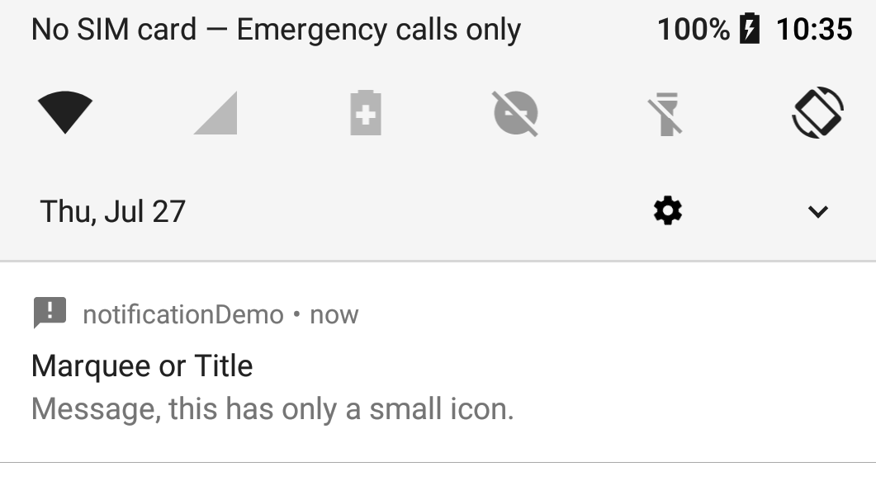
Уведомления на «Статус баре»
Уведомление в «статус баре» телефона сопровождается значком, который отображается на линейке состояния системы, и полное сообщение, которое можно раскрыть в окне «Уведомления»
Также на телефоне с ОС Андроид возможно настроить уведомления таким образом, чтобы они сопровождались звуком, вибрацией и вспышкой предупреждений.
Когда пользователь раскрывает полное сообщение, ОС Андроид запускается «Intent», работа которого определяется пунктом уведомлений (обычно, запустить «Activity»)
Уведомление

Slide 17
Основы уведомлений
1. Получите ссылку на «NotificationManager» с помощью getSystemService()
2. Создайте объект уведомления
Минимальные требования – значок, текст, длительность уведомления
Важно: Длительность уведомления складывается из настоящего и прошлого времени. для «будущих» уведомлений нам необходимо использовать таймер, суть работы которого будет описана позже
3. Запустите уведомление через «Notification manager»
Номер используется вашим приложением, однако если вы хотите создать больше чем один объект, данный номер должен быть уникальным.
Система отобразит ваше уведомление в строке статус бара и пользователь обратит на него внимание

Slide 18
Создание простого уведомления
Установка системы «Notification Manager»
NotificationManager mNotificationManager = (NotificationManager) getSystemService(NOTIFICATION_SERVICE);
Создание «Intent» или намерения (когда пользователь нажимает на уведомление)
Intent notificationIntent = new Intent(getApplicationContext(), receiveActivity.class);
Создание уведомления
Notification noti = new NotificationCompat.Builder(getApplicationContext())
.setSmallIcon(R.drawable.ic_announcement_black_24dp)
.setWhen(System.currentTimeMillis()) //Когда уведомление появляется
.setContentTitle("Marquee or Title") //Заголовок сообщения вверху
.setContentText("Message, this has only a small icon.") //Сообщение
.setContentIntent(contentIntent) //Какое приложение откроется.
.setAutoCancel(true) //Разрешить автоматическое отключение при нажатии
.build(); //Создать и вывести уведомление

Slide 19
Создание простого уведомления
добавьте в диспетчер уведомлений, чтобы он показывал следующее:
mNotificationManager.notify(NotID, noti);
NotID++;
NotID дает каждому уведомлению свой уникальный номер, данное действие может быть отменено позже. Так же можно обновить существующее уведомление, используя его идентификационный номер.

Slide 20
Процесс отмены уведомления
Для того, чтобы отменить особенное уведомление:
mNotificationManager.cancel(ID_number);
Чтобы отменить все уведомления :
mNotificationManager.cancelAll();
Также отличным способом является установка авто отмены:
.setAutoCancel(true)
Когда пользователь нажимает на это, уведомление удаляется

Slide 21
Добавление к уведомлениям
Чтобы добавить звук :
Стандартный звук (и простой звук)
builder.setDefaults(Notification.DEFAULT_SOUND);
Чтобы использовать другие звуки для уведомлений, используйте ссылку Uri в SetSound () способе. Следующий пример подразумевает использование аудиофайла сохраненного на SD карте смартфона.
Builder.setSetound(Uri.parse("file:///sdcard/notification/ringer.mp3") );
Аудиофайл выбирается из внутренних «MediaStore's» «ContentProvider»
Builder.setSound(Uri.withAppendedPath( Audio.Media.INTERNAL_CONTENT_URI, "6") );

Slide 22
Добавление к уведомлениям
Добавление вибрации
Чтобы использовать шаблон по умолчанию:
builder.setDefaults(Notification.DEFAULT_VIBRATE);
Для звука и вибрации builder.setDefaults(Notification.DEFAULT_VIBRATE | Notification.DEFAULT_SOUND);
Для того, чтобы создать собственный тип вибрации, передайте массив значений для поля вибраций.
long[] pattern = {0,100,200,300}; //wait to turn on, on length, off length, on length, …
builder.setVibrate(pattern);
Нужно добавить:<uses-permission android:name="android.permission.VIBRATE"/> в AndroidManifest.xml

Slide 23
Добавление к уведомлениям
Добавление «Вспышки предупреждений»
Использовать стандартные настройки вспышки:
builder.setDefaults(Notification.DEFAULT_LIGHTS); //для всего, Notification.DEFAULT_ALL
Создать собственный цвет вспышки и шаблон:
NotificationCompat.Builder setLights (int argb, //цвет
int onMs, //длительность начала в миллисекундах
int offMs); //длительность затухания в миллисекундах

Slide 24
Добавление к уведомлениям
Авто отмена, когда пользователь нажимает на уведомление (необходимо заранее установленное Intent, или намерение)
.setAutoCancel(true)
Событие Ongoing , которое не может быть удалено пользователем
.setOngoing(true)
INSISTENT оповещение. Уведомление будет сопровождаться звуком и вибрацией до того момента, пока пользователь не откроет уведомление
Оповещение должно нести следующую запись: «Ох, подними меня! Открой меня» И данный способ не является фабричным методом в шаблоне проектирования. Данная особенность должна быть использована, только после того как уведомление будет настроено.
Notification noti = builder.build();
noti.flags = Notification.FLAG_INSISTENT;

Slide 25
На эмуляторе
Большинство дополнительных оповещений не взаимодействуют с эмуляторами
Не существует никаких стандартных звуков, все оповещения сопровождаются тишиной
И, конечно, никаких вспышек предупреждений и вибраций.

Slide 26
Другие типы уведомлений
У уведомлений могут быть активные кнопки (до 3-ех на каждом)
Поле для ответа на сообщение
Имеющие различные стили,
Расширенный (вместо одной строки);
Стиль «Почтового ящика», с несколькими строками
С полем для картинки или фотографии.
Индикатор прогресса
Панель активности
Некоторые особенности не отображаются на версиях 4.1 и ниже
Например, активные кнопки

Slide 27
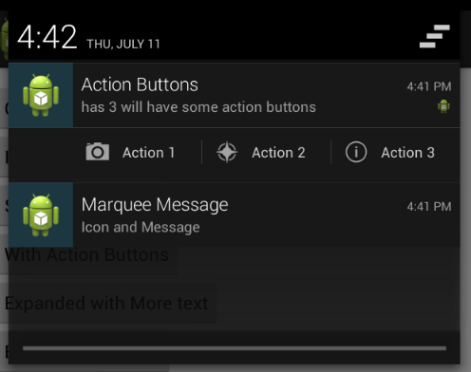
Активные кнопки
addAction(int icon, CharSequence title, PendingIntent intent)
Значок и название кнопки
Кнопки должны иметь различные «Intent» от setContentIntent(intent), для того, чтобы было видно на какую из кнопок нажал пользователь.

Slide 28
Расширенный текст
Для данного типа нам необходимо поменять стиль уведомлений.
Во-первых, создать стандартное уведомление, как обычно. NotificationCompat.Builder builder = новое NotificationCompat.Builder(ge …;
Теперь поменяйте на другой стиль и добавьте больше текста:
Notification noti = new NotificationCompat.BigTextStyle(builder)
.bigText(“…”) //lots text here.
.build();

Slide 29
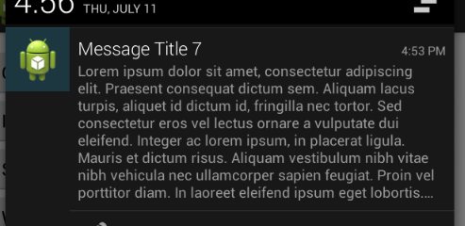
Расширенный текст(2)
И у нас получится что-то вроде этого:

Slide 30
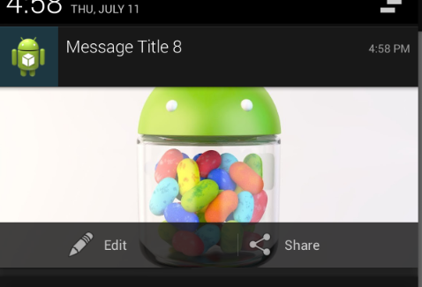
Расширенное уведомление с картинкой
Тот же самый код, кроме стиля
Notification noti = new NotificationCompat.BigPictureStyle(builder)
.bigPicture(BitmapFactory.decodeResource(getResources(), R.drawable.jelly_bean))
.build();
Обратите внимания two addAction(..) методы
были добавлены в шаблон проектирования

Slide 31
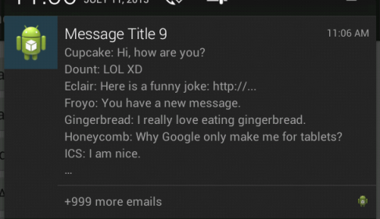
Стиль «Почтового» ящика
Для стиля «почтового» ящика используйте addline и setSummaryText
Notification noti = new NotificationCompat.InboxStyle(build)
.addLine("Cupcake: Hi, how are you?")
.addLine("Jelly Bean: Yummy")
.setSummaryText("+999 more emails")
.build();

Slide 32
Индикатор прогресса
.setprogress(int max, int current, boolean show) Необходим поток или асинхронизация какого-либо типа, поскольку вы создаете код, который обновляет уведомление с индикатором прогресса.
NotificationCompat.Builder mBuilder = new NotificationCompat.Builder(getApplicationContext())
.setOngoing(true) //пользователь не может запомнить уведомление
.setSmallIcon(R.drawable.ic_announcement_black_24dp)
.setContentTitle("Progress Bar") //Заголовок уведомления сверху, первый ряд.
.setContentText("making progress I hope"); //сообщение, которое появляется когда смотришь на сообщение, второй ряд.

Slide 33
Индикатор прогресса
Теперь в run method потока
for (incr = 0; incr <= 100; incr += 5) {
//запустить прогресс
mBuilder.setProgress(100, incr, false);
// показать индикатор прогресса первый раз
nm.notify(NotID, mBuilder.build());
try {
Thread.sleep(2 * 1000);
} catch (InterruptedException e) {
Log.d(TAG, "sleep failure");
}
}

Slide 34
Индикатор прогресса
В завершении:
mBuilder.setContentText("Done")
//позволить пользователю очистить строку.
.setOngoing(false)
// удаление индикатора прогресса
.setProgress(0, 0, false);
//обновить уведомление
nm.notify(NotID, mBuilder.build());

Slide 35
Панель активности
Код такой же как и в индикаторе прогресса, но без максимальной и настоящей позиции.
// Устанавливает индикатор активности // для операции неопределенной длины
mBuilder.setProgress(0, 0, true);
По завершении, установите значение «false»

Slide 36
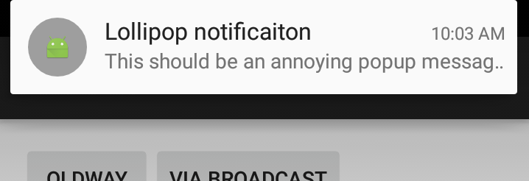
Heads up уведомления
.setPriority(Notification.PRIORITY_MAX)
.setVibrate(new long[]{1000, 1000, 1000, 1000, 1000})

Slide 37
Android 8.x Oreo
Каналы уведомлений (необходимы в API 26+)
Вы можете создать несколько каналов для уведомлений
У каждого канала будет приоритет по сравнению с другими, звук, свет, вибрации, возможность показа на заблокированном экране, и игнорирование функции «Не беспокоить»
И у пользователя будет возможность изменить данные настройки в любое время.
Также пользователь может удалять или изменять эти каналы
В builder установить канал
.setChannelId(CHANNEL_ID);
Также подразумеваются отдельные сообщения, поскольку большая часть уже установлена.

Slide 38
Создание канала
mNotificationManager = (NotificationManager) getSystemService(Context.NOTIFICATION_SERVICE);
Видимое пользователю имя канала.
CharSequence name = getString(R.string.channel_name);
Видимое пользователю описание канала
String description = getString(R.string.channel_description);
; //which is high on the phone. high is urgent on the phone. low is medium, so none is low?
int importance = NotificationManager.IMPORTANCE_DEFAULT
NotificationChannel mChannel = new NotificationChannel(id, name, importance);
Настройка канала уведомлений.
mChannel.setDescription(description);
mChannel.enableLights(true);
Установливает цвет уведомлений, отправляемых на этот канал, если данное устройство поддерживает данную функцию
mChannel.setLightColor(Color.RED);
mChannel.enableVibration(true);
mChannel.setShowBadge(true);
mChannel.setVibrationPattern(new long[]{100, 200, 300, 400, 500, 400, 300, 200, 400});
Процесс создания канала
mNotificationManager.createNotificationChannel(mChannel);

Slide 39
Создание уведомления
Notification noti = new Notification.Builder(getApplicationContext(), MainActivity.id)
.setChannelId(MainActivity.id)
.setContentTitle(title) //Заголовок сообщения, первый ряд
.setContentText(message) //Сообщение, второй ряд
.setAutoCancel(true) //Разрешить авто отключение при нажатии .
.build(); //создать и вывести уведомление.

Slide 40
Как оповестить пользователя позже?
Не существует способа, как это можно сделать только с помощью уведомлений
Необходимо использовать «AlarmManager» и объект календаря
Нужно добавить Broadcast receiver.

